Slide 1

Formação Continuada de Educadores

Slide 2
Atividade Zero
Reunião 3

Slide 3
Bem-vindos à reunião de professores!
Reunião 3
Para começarmos, por favor:
Pegue uma folha de atividades na entrada da sala
Sente-se individualmente
Pegue um lápis ou uma caneta
Responda às perguntas 1 e 2 da Folha de Atividades
Se você acabar antes do tempo, pode fazer a 3 também
Vocês têm cinco minutos
5 MINUTOS

Slide 4
Objetivos da Reunião
Os objetivos da reunião são:
Trabalhar uma estratégia para um bom começo de aula:
Estratégia didática 3: Atividade Zero
Entender a importância de um bom começo de aula e seu impacto no aprendizado dos alunos.
Praticar e planejar a sua Atividade Zero de amanhã.
2 MINUTOS

Slide 5
Momento para reflexão coletiva
Como é o início da sua aula?
Quanto tempo demora até os alunos estarem concentrados e prontos para aprender e você para ensinar?
5 MINUTOS

Slide 6
Momento para consolidação
Em média, 20 a 30% do tempo da aula são perdidos.
Perder tempo no início da aula pode significar a perda de 40 dias no ano!
Um começo bagunçado pode afetar o aprendizado do dia inteiro.
Alunos gostam e se beneficiam da rotina - a previsibilidade reduz a ansiedade.
3 MINUTOS

Slide 7
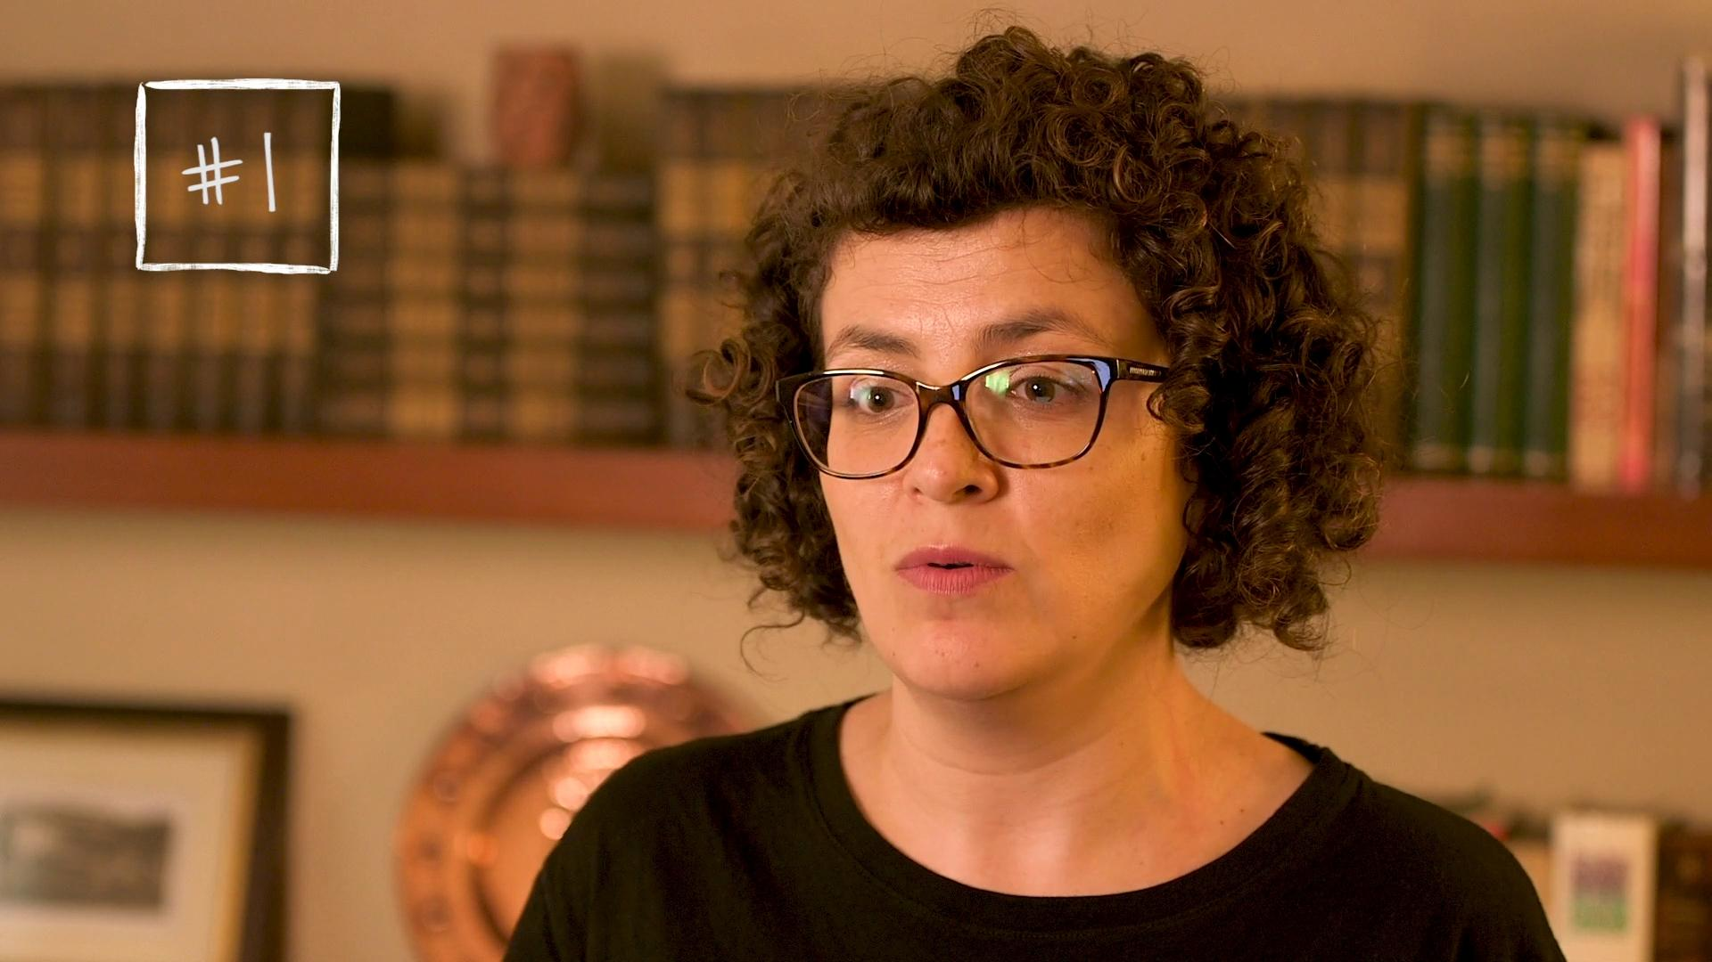
Estratégia Estratégia didática 3: Atividade Zero
3 MINUTOS

Slide 8
Momento para reflexão individual
Responda, individualmente, às questões 4 e 5 da folha de atividades.
5 MINUTOS

Slide 9
Momento para compartilhar impressões
Compartilhe sua resposta com o grupo! Alguém se voluntaria?
5 MINUTOS

Slide 10
Momento de preparação para a prática
Escreva como você vai explicar o que é a Atividade Zero para os seus alunos.
Faça o roteiro exatamente como você diria para eles.
Lembre-se de ser objetivo e rápido.
5 MINUTOS

Slide 11
Prática: formem duplas
Prática A (3 minutos):
Professor(a) A pratica
Perguntas A (3 minutos):
Professor(a) A ouve as perguntas feitas pelo Professor(a) B e reflete em formas de reação e adaptação do roteiro
Prática B (3 minutos):
Professor(a) B pratica
Perguntas B (3 minutos):
Professor(a) B ouve as perguntas feitas pelo Professor(a) A e reflete em formas de reação e adaptação do roteiro
12 MINUTOS

Slide 12
Reflexão final
Qual foi o principal aprendizado dessa reunião?
O que vocês estão animados para usar?
Alguém tem alguma pergunta?
7 MINUTOS

Slide 13
Conclusão
Atividade Zero é:
Uma atividade que deve ser realizada pelos alunos enquanto você faz o Acolhimento
Está sempre escrita no mesmo lugar e é feita todos os dias, sem exceção, garantindo previsibilidade da rotina
Deve ser completada pelos alunos sem explicação ou intervenção, dando aos alunos a oportunidade de desenvolverem autonomia
Deve ser rápida, mas não necessariamente fácil, durando até 5 minutos
Deve resultar num produto escrito pelo aluno
3 MINUTOS

